Slide 1
6.3 全通滤波器

Slide 2
一、定义
|H_{ap}(e^{jω})|=1（或常数）
全通滤波器定义为系统频率响应的幅度在所有频率ω处
皆为1（或等于常数）的稳定系统。

Slide 3
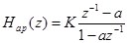
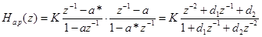
二、全通滤波器的主要特点
1. 一阶全通滤波器的系统函数为
a为实数且0<|a|<1
二阶全通系统的系统函数为
a为复数且0<|a|<1

Slide 4
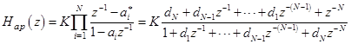
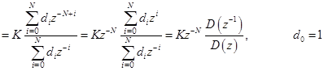

N阶全通函数的系统函数为
式中，K为实常数，而

Slide 5
2. 全通系统的零点极点分布
极点在单位圆内，零点在单位圆外，由于h(n)是实序列，
零点（或极点）都必须是共轭对称的。同时极点和零点
又必须是以单位圆为“镜子”呈镜像对称的。
所以，若z=a为复数极点，则z= a*也是极点，
而z=1/a，z=1/a*都是零点。

Slide 6
全通系统的零点极点分布

Slide 7
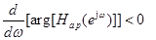
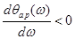
3. 全通系统的相频特性随ω的增加而单调下降，即

Slide 8
4. 由于h(n)是实数，则当ω=0时，一定有θ_{ap}(0)=0
因而由相频特性随ω增加而单调下降的特性，
可知全通函数的相频特性一定是负数。
即 θ_{ap}(ω)<0, 0≤ω ≤π

Slide 9
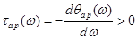
5. 全通系统群延时一定为正
6. 当ω由0变到π时，N阶全通系统的相角θ_{ap}(ω)
的变化量为Nπ。

Slide 10
7. 任何一个因果稳定的非最小相位滞后系统H(z)
都可以表示成
全通系统H_{ap}(z)与最小相位滞后系统H_{min}(z) 的级联。
H(z)= H_{min}(z) H_{ap}(z)
8. 如果滤波器是不稳定系统，则可用级联全通网络的办法，
将它变成一个稳定的滤波器。

Slide 11
9. 全通网络可以作为相位均衡器（即群延时均衡器）。
由于IIR滤波器相位是非线性的，因而群延时不为常数，
而在视频信号、数据的传输中，对相位特性非常敏感，
希望传输系统有线性相位（群延时为常数），这时可
采用全通滤波器作为相位校正之用，以得到线性相位。

Slide 12
作业：

